Slide 1
[图灵完备×计组] ——
基于《图灵完备》的32位MIPS架构单周期CPU的设计与实现
系列视频
05 寄存器堆设计
2022113573@stu.hit.edu.cn

Slide 2
R型指令
000000 | rs | rt | rd | shamt | func
6
5
5
5
5
6
I型指令
op | rs | rt | imm
6
5
5
16
J型指令
op | addr
6
26

Slide 3
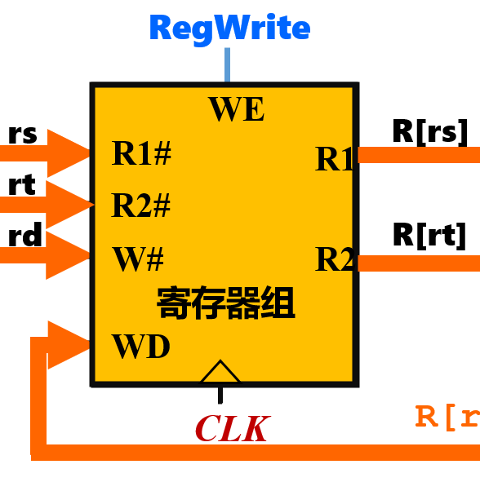

Slide 5
1
WE
5
R1#
R1
32
5
R2#
R2
32
RegHeap
5
W#
32
WD

Slide 6
[图灵完备×计组] ——
基于《图灵完备》的32位MIPS架构单周期CPU的设计与实现
系列视频
05 寄存器堆设计
End
2022113573@stu.hit.edu.cn

